Slide 1

有机无机杂化陶瓷膜的制备与表征
汇报人：王天颂

Slide 2
目录
CONTENTS
01
研究背景
02
国内外研究现状
03
主要研究内容
04
拟采用实验方案
05
进度安排
06
参考文献

Slide 3
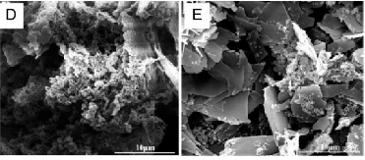
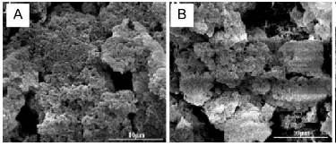

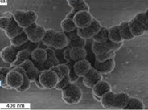
研究背景
非晶磷酸钙 磷酸钙晶体
生物降解速率高
无细胞毒性
具有良好的生物活性
降解过程中可引导骨的生长
羧甲基壳聚糖稳定无定形磷酸钙的低温合成及稳定期

Slide 4
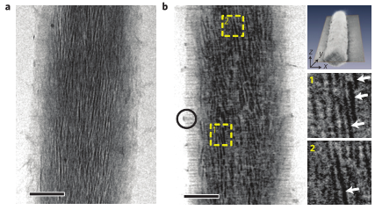
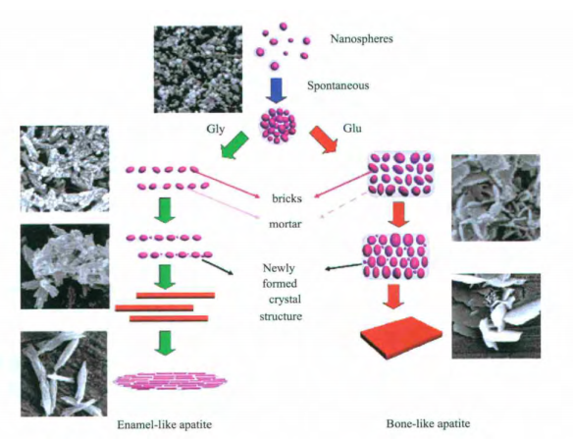
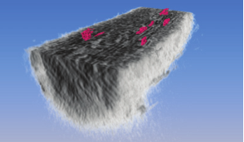
研究背景
谷氨酸 甘氨酸
The role of collagen in bone apatite formation in the presence of hydroxyapatite nucleation inhibitors

Slide 5
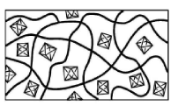
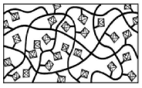
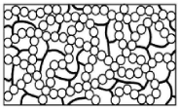
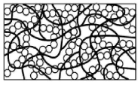
研究背景
有机无机杂化膜分类
第一类
高分子相和无机相以弱相互作用结合
有机无机杂化膜
第二类
高分子相和无机相共价键、离子键结合
Concepts for the incorporation of inorganic building blocks into organic polymers on a nanoscale

Slide 6

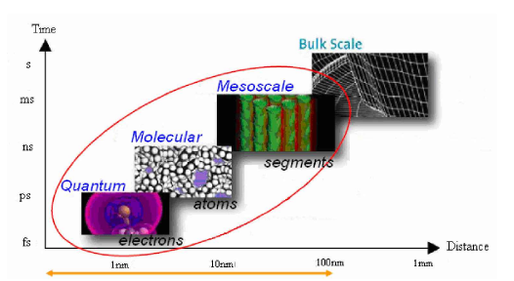
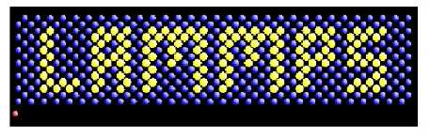
研究背景
分子模拟技术
量子力学模拟(QM) 分子力学模拟(MM) 分子动力学模拟(MD) 介观模拟
Materials Studio

Slide 7
研究现状
01
02
03
04
05
广泛应用
涂层材料
生物材料
磁性材料
催化材料
光学材料

Slide 8
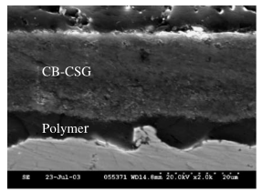
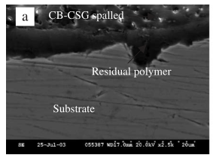
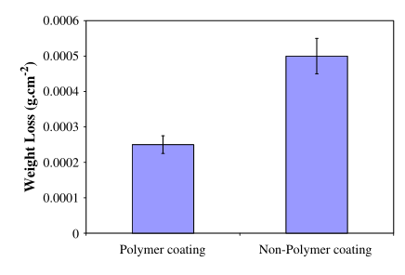
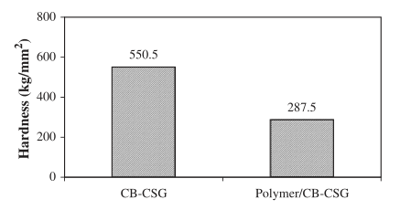
涂层材料
Characterizing the microstructure and mechanical and electrochemical properties of novel ceramic/polymer sandwich structural coatings

Slide 9
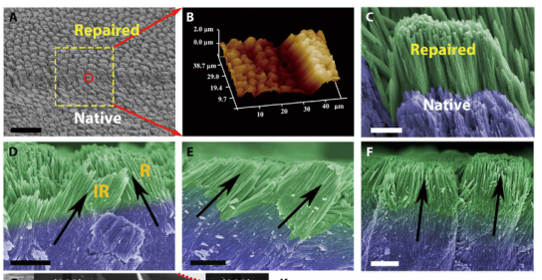
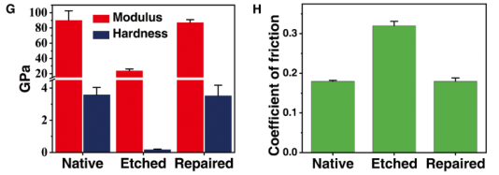
生物材料
杂化材料修复牙釉质缺损表面
弹性模量、硬度、摩擦系数
Repair of tooth enamel by a biomimetic mineralization frontier ensuring epitaxial growth

Slide 10
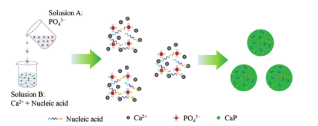
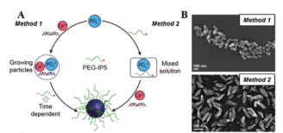
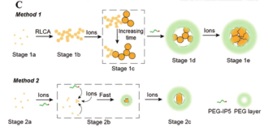
研究内容
新型非晶磷酸钙杂化材料的成分设计与微观结构解析
探究不同有机分子对杂化材料微观形貌的影响
探究有机组分的掺杂比例对团簇尺寸影响
探究不同有机组分的分子量对有机无机杂化材料的框架结构及纳米孔隙的调节作用
Biomolecule-assisted green synthesis of nanostructured calcium phosphates and their biomedical applications

Slide 11




研究内容
2.新型非晶磷酸钙杂化材料的分子动力学模拟
分子动力学模拟主要过程
构建构型，读入运算条件参数
体系初始化，给定原子初始位置、初始速度
根据t时刻N个原子的位置计算每个原子所受到的力，从而得到每个原子的加速度，进而利用牛顿运动方程计算第n+1步，即在t+▲t时刻N个原子的空间位置。
计算动能和速度标度因子
将计算速度乘以标度因子，作为下次计算时第n+1步粒子的速度
返回步骤③，计算每个原子所受到的力来求第n+2步N个原子的位置、速度等，如此循环，直至计算体系达到指定的时间长度
对不同有机分子杂化的非晶磷酸钙杂化材料构建模型
对不同非晶磷酸钙杂化材料进行分子动力学模拟计算
理论推导杂化材料的颗粒尺寸及各组分成分比例
揭示杂化过程中有机分子与非晶磷酸钙的结合方式与变化过程

Slide 12
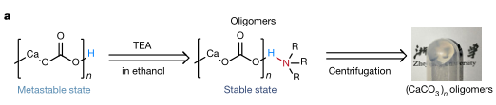
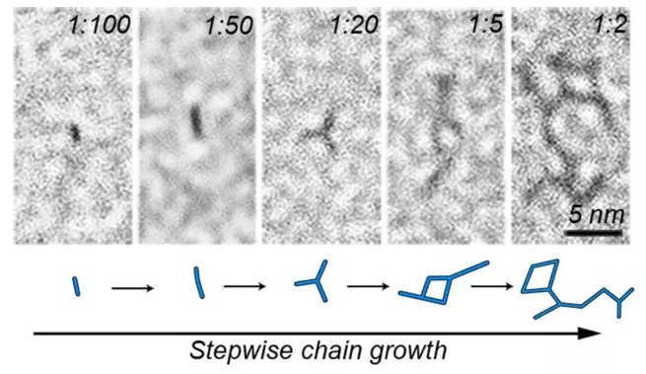
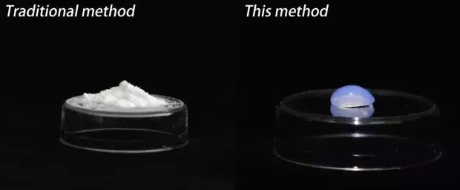
研究内容
3.有机无机杂化膜的制备
Crosslinking ionic oligomers as conformable precursors to calcium carbonate

Slide 13
实验方案
一、新型非晶磷酸钙杂化材料的成分设计与微观结构解析
将Ca(NO3)2、(NH4)2HPO4、和Mg(NO3)2按照所需比例混合，用快速沉淀的方法制备非晶磷酸钙，并与聚天冬氨酸、聚丙烯酸、聚苯乙烯磺酸三种有机分子按不同的比例杂化形成新型非晶磷酸钙杂化材料。
利用XRD研究新型非晶磷酸钙杂化材料的晶化情况，初步判断聚天冬氨酸、聚丙烯酸、聚苯乙烯磺酸三种有机分子对非晶杂化材料稳定性的影响。通过TEM表征杂化材料的微观形貌及构型，研究不同有机分子对杂化材料微观形貌的影响。通过TEM实验的形貌结果探究有机组分的掺杂比例和分子量对有机无机杂化材料的框架结构及纳米孔隙尺寸的影响。

Slide 14
实验方案
二、新型非晶磷酸钙杂化材料的分子动力学模拟
使用Materials Studio等晶体分析软件对聚天冬氨酸、聚丙烯酸、聚苯乙烯磺酸三种有机分子杂化的非晶磷酸钙纳米杂化材料构建模型，构建足够大的晶胞并通过第一性原理计算对模型进行几何优化，得到具有最低能量的结构。
使用Lammps软件对几何优化后的模型进行分子动力学模拟计算。对分子动力学模拟后的结构进行解析。揭示Mg、Sr、Mn等不同元素掺杂后的非晶磷酸钙含水量的差异，并通过含水量的不同，推测元素对非晶稳定性的影响大小。测量分子动力学模拟后的结构中基团的结合关系，揭示有机分子与非晶磷酸钙团簇间的结合形式。将分子动力学模拟结果与实验数据结合，验证结果的准确性。

Slide 15
实验方案
三、有机无机杂化膜的制备
将Ca(NO3)2溶解在乙醇中，加入三乙胺按所需比例混合，搅拌过程中加入(NH4)2HPO4，并与有机分子按比例杂化，获得原始低聚物溶液。通过高速离心制备凝胶状离子低聚物。在0.04 MPa下干燥同时最小化裂纹来获得整料，成型的凝胶需要压实提升交联程度。
利用XRD研究新型非晶磷酸钙杂化材料的晶化情况，初步判断封端剂对非晶杂化材料成型性能的影响。通过TEM表征杂化材料的微观形貌及构型，研究有机分子对杂化材料微观形貌的影响。

Slide 16
进度安排
工作进度安排 | 序号 | 起止日期 | 任务 | 阶段成果
 | 1 | 2月29日—3月14日 （1-2周） | 调研 | 调研报告
 | 2 | 3月15日—3月21日 （3-3周） | 查阅文献资料 | 论文综述
 | 3 | 3月22日—4月4日 （4-5周） | 模拟分析 | 建立动力学模型进行模拟
 | 4 | 4月5日—4月25日 （6-8周） | 进行实验 | 实验结果，实验表征图
 | 5 | 4月26日—5月16日 （9-11周） | 实验数据收集、分析结果 | 数据图表
 | 6 | 5月17日—5月23日 （12-12周） | 整理论文 | 论文全文
 | 7 | 5月24日—5月30日 （13-13周） | 修改、审核论文 | 论文全文
 | 8 | 5月31日—6月6日 （14-14周） | 准备答辩 | 各种答辩材料

Slide 17
参考文献
[1]吴永会.有机_无机杂化阴离子交换膜的制备表征和应用[D].安徽:中国科学技术大学,2009.
[2]陶玉红.有机_无机杂化材料制备超亲水涂料及梯度润湿涂层[D].广东:华南理工大学,2012.
[3]周峰.基于金属有机骨架构建的杂化膜的制备及其气体分离性能的研究[D].宁波:中国科学院大学,2017.
[4]于胜楠.高分子_金属有机框架杂化膜的制备与渗透蒸发过程强化[D].天津:天津大学,2016.
[5]Guido Kickelbick. Concepts for the incorporation of inorganic building blocks into organic polymers on a nanoscale[J].Prog. Polym. Sci., 2003, 28:83-114.
[6]Zhaoming Liu , Changyu Shao, Biao Jin. Crosslinking ionic oligomers as conformable precursors to calcium carbonate[J].Nature,2019,574:394-398.
[7]Fabio Nudelman , Koen Pieterse , Anne George.The role of collagen in bone apatite formation in the presence of hydroxyapatite nucleation inhibitors[J]. nature materials,2010,9:1004-1009.
[8]Changyu Shao , Biao Jin , Zhao Mu.Repair oftooth enamel by a biomimetic mineralization frontier ensuring epitaxial growth[J].SCIENCE ADVANCES, 2019,5:1-9.
[9]Chao Qi, Sara Musetti, Lian-Hua Fu,etc. Biomolecule-assisted green synthesis of nanostructured calcium phosphates and their biomedical applications[J].Chem Soc Rev,2019,48:2698-2737.
[10]张鹏, 邱淑璇, 杨兆钰,等.无定形磷酸钙的制备及表征[N].西南民族大学学报,2012-5(自然科学版).
[11]汤立红,周玲玲,牛照栋.MOFs有机-无机杂化膜的制备及应用研究进展[J].膜科学与技术,2018,6:112-128.
[12]魏美玲,滕祥红,赵小玻.无机有机杂化材料研究进展[J].现代技术陶瓷,2005,1:15-23.

Slide 18
谢谢聆听
Thanks for listening!

